Slide 1

Income classification
01
Lâm Thành Anh Khoa
NEXT
01

Slide 2
02
Data introduction
EDA
Content
Visualization
Preprocessing
Build model

Slide 3
Data introduction
03
NUMERICAL VARIABLE | DEFINITION
Age | Tuổi
Fnlwgt | Số người đại diện
Education-num | Trình độ học vấn thể hiện bằng số
Capital-gain | Khoản lãi vốn (số tiền sinh lời trong thời gian sở hữu)
Capital-loss | Khoản lỗ vốn
Hours-per-week | Giờ làm việc trong 1 tuần
CATEGORICAL VARIABLE | DEFINITION
Workclass | Tầng lớp lao động
Education | Trình độ học vấn
Martial-status | Tình trạng hôn nhân
Relationship | Mối quan hệ
Occupation | Nghề nghiệp
Race | Chủng tộc
Sex | Giới tính
Native-country | Quê quán
INCOME: >50K OR <=50K ANNUALY

Slide 4

Data introduction - Mục tiêu
04
GOAL #1
GOAL #3
Tìm hiểu về tình hình thu nhập
Xây dựng được model tốt
GOAL #2
GOAL #4
Đâu là các yếu tô ảnh hưởng đến thu nhập
Độ chính xac của model cao

Slide 5

EDA - Studying data
05
Dữ liệu gồm có 32561 dòng x 15 cột
Không cột nào có dữ liệu null
Có 24 dòng dữ liệu bị trùng lập
Một số cột bị lỗi khoảng trắng ở trước dữ liệu
=> Xử lý bằng hàm df.columns.str.strip()

Slide 6
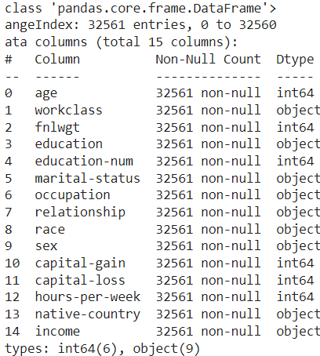
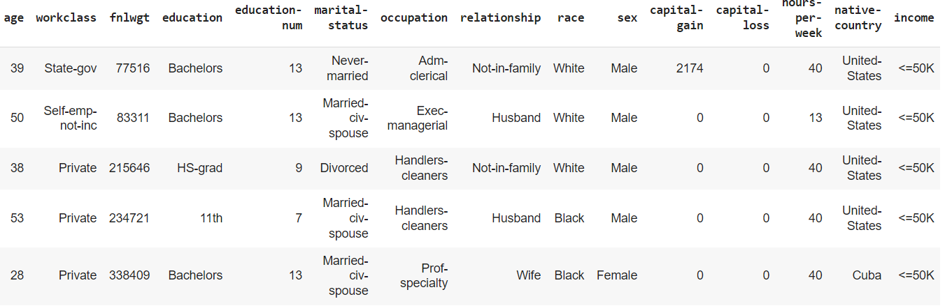
EDA - Studying data
06

Slide 7
EDA - Data cleaning
07
Các cột số không có dữ liệu bị sai lệch
Mốt số cột phân loại có dòng dữ liệu có giá trị "?"
Vì các dòng này chỉ chiếm dưỡi 5% tổng số dòng nên có thể sử dụng hàm replace với giá trị mode của cột
COLUMN | WRONG DATA | % WRONG DATA
Workclass | 1502 rows with ? | 4,62%
Occupation | 1507 rows with ? | 4.63%
Native-country | 480 rows with ? | 1.47%
NEXT

Slide 8
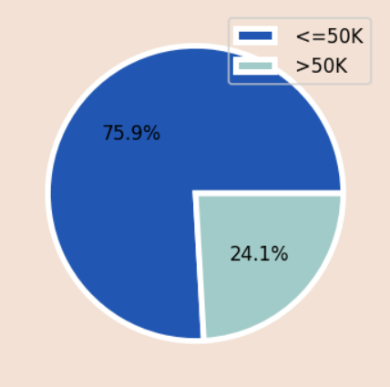
Data visualization - Income
08
Có sự imbalance giữa hai loại income nhưng không ảnh hưởng nhiều đến việc phân loại
Đa số người lao động có mức lương hàng năm vẫn chỉ dưới 50K

Slide 9
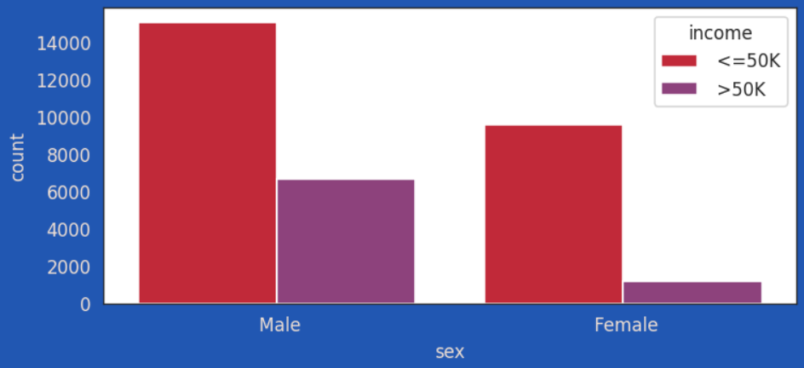
Data visualization - Sex vs income
09
Nam giới được ưu ái hơn về thu nhập

Slide 10
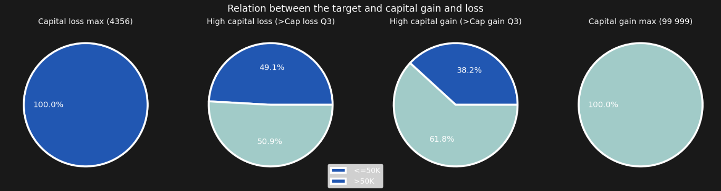

Data visualization - Capital gain/Capital loss vs income
10
Khi capital loss cao thì đa số là mức lương <=50K trong khi capital gain cao thì mức lương đa số là >50K
Như vây có sự liên quan giữa cả hai cột capital gain/capital loss với income

Slide 11
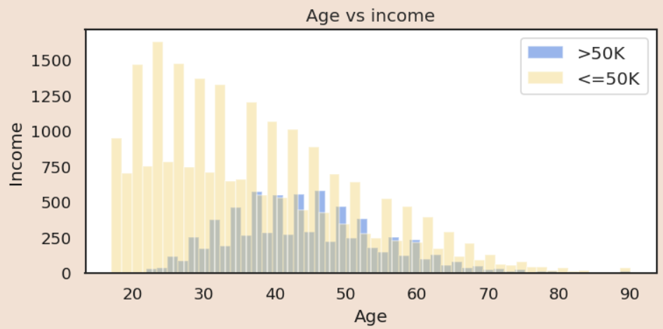
Data visualization - Age vs income
11
Độ tuổi bắt đầu làm việc là 18, độ tuổi nghỉ hưu 60-80
Số người có mức lương <=50K giảm dần theo trong khi số người có mức lương >50K lại tăng dần theo số tuổi

Slide 12

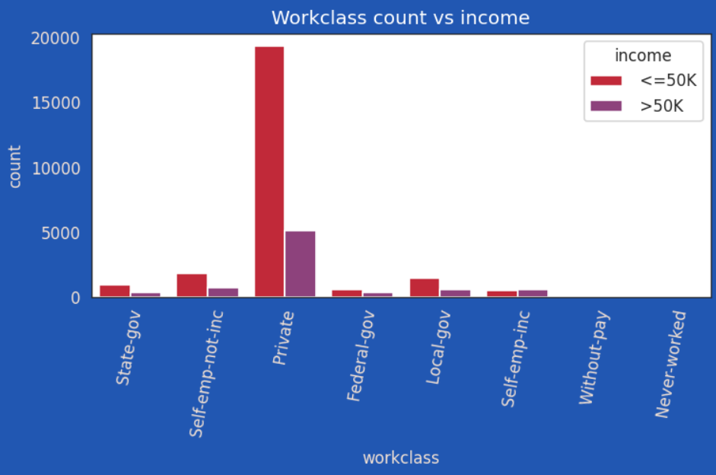
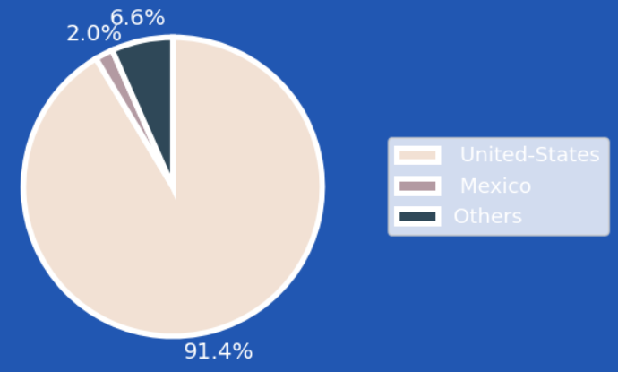

Data visualization - Những feature không phù hợp
12

Slide 13
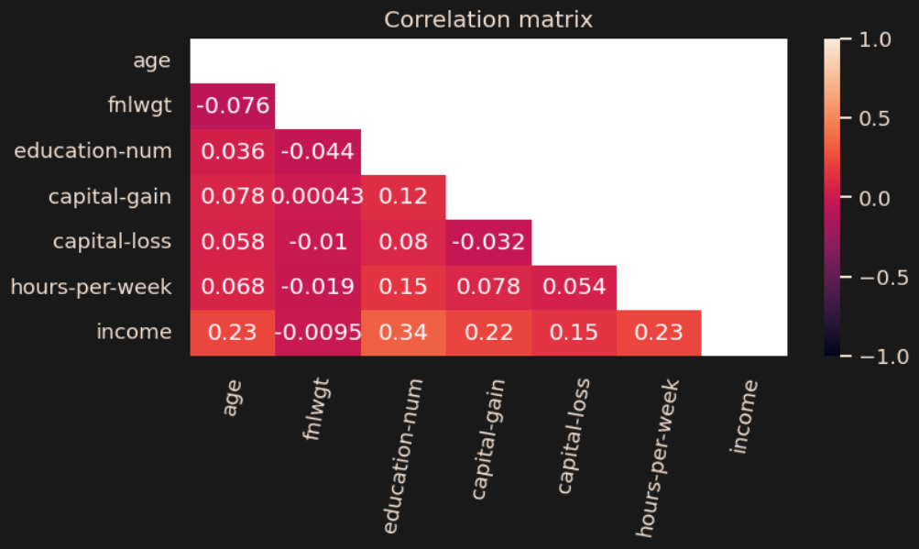
Data visualization - Numerical features
13
Dựa vào bảng, thu nhập bị ảnh hưởng nhiều nhất bởi trình độ học vấn, tuổi tác, giờ làm việc trong tuần
Cột fnlwgt hoàn toàn không có tương quan với cột income

Slide 14
Pre-processing
14
Chi-square test
FEATURE | SCORE | RANK
Capital gain | 600 | 1
Relationship | 531 | 2
Sex | 354 | 3
Capital loss | 223 | 4
Age | 149 | 5
Martial status* | 134 | 6
Education num | 125 | 7
Hours-per-week | 47 | 8
... | ... | ...
Dựa vào data visualization và đối chiếu với bảng chi-square test chúng ta có thể tiến hành bỏ những cột không liên quan, mất cân bằng dữ liệu để tiến hành dự đoán
Những cột bị loại bỏ là : 'marital-status', 'race', 'fnlwgt', 'education', 'native-country', 'workclass'
*Martial status bị loại do imbalance data

Slide 15
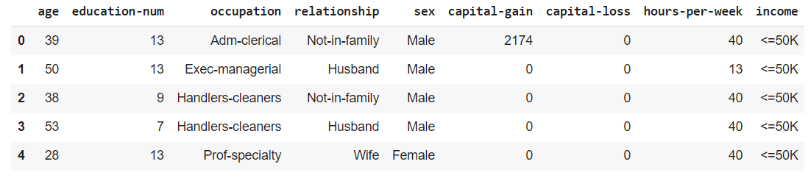
Pre-processing
15
Bảng dữ liệu sau khi chắt lọc thông tin
=> Tiếp tục tiến hành encoding, train split test và scale trước khi build model

Slide 16

Pre-processing
16
Encoding
Train test split
Scaling

Slide 17
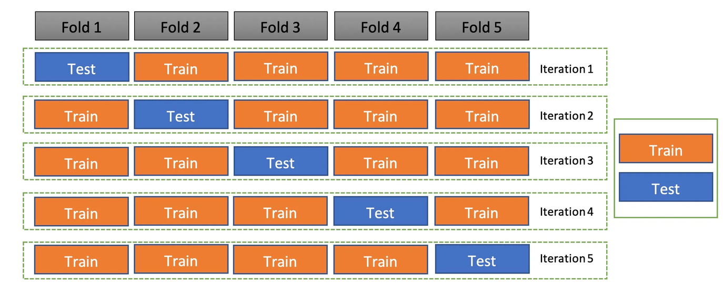
Build model - Select model using cross val score
17
MODEL | SCORE
SVM | 80%
Logistic Regression | 85%
Random Forest | 84%
Ada boost | 86%
100% dữ liệu sẽ được sử dụng => Lấy kết quả trung bình để trực quan nhất
Số lần fold trong test này cũng là 5: cv = 5
Adaboost được lựa chọn do có score cao nhất

Slide 18

Build model - hyperparameter tuning
18
Tìm parameters phù hợp để đạt accuracy cao nhất
Adaboost:
n_estimators: [10, 50, 100, 500]
learning rate: [0.0001, 0.001, 0.01, 0.1, 1.0]
Kết quả cho accuracy cao nhất 87% là:
n_estimators = 500
learning rate = 1.0
=> Có thể tiến hành build model

Slide 19
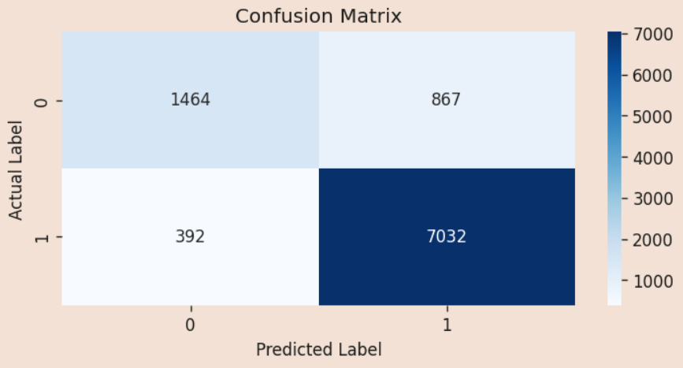
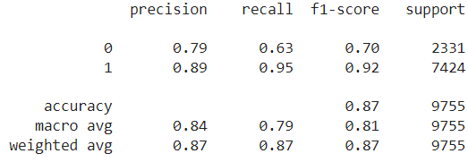
Final model
19

Slide 20
Tông Kêt
20
Đa số người dân hưởng mức lương dưới 50K. Nam giới được ưu ái hơn. Độ tuổi làm việc từ 18-90.
Cross_val_score và hyper parameter tìm ra model tối ưu: Adaboost với n_estimators 500 và learning_rate là 1.0
Những yếu tố ảnh hưởng đến thu nhập: độ tuổi, giới tính, trình độ học vấn, nghề nghiệp, capital gain/capital loss, vai trò trong hôn nhân
Độ chính xác của model là 87%. Trong đó dự đoán chính xác tới 92% cho thu nhập <=50K và 70% cho người >50K

Slide 21
Thank you for listening

